Slide 1

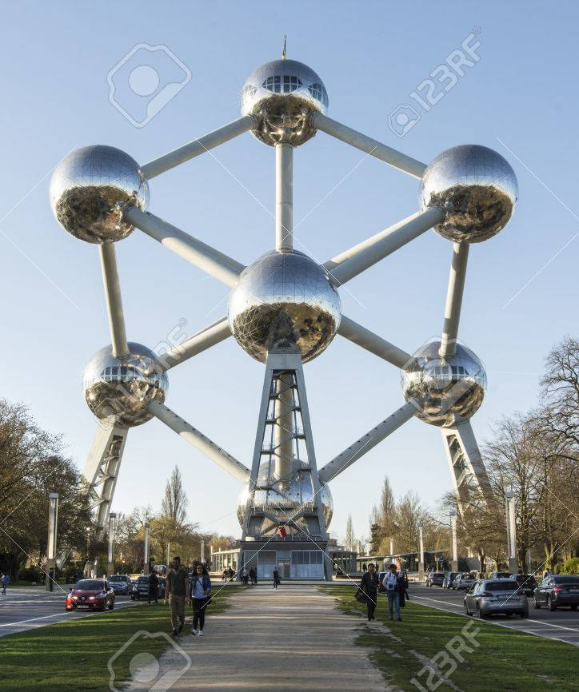


Comprendre la Belgique
LFRAN1301 – B1
1

Slide 2
Chanson de Zaz – On ira [https://youtu.be/8IjWHBGzsu4]
On ira écouter Harlem au coin de Manhattan
On ira rougir le thé dans les souks à Amman
On ira nager dans le lit du fleuve Sénégal
Et on verra brûler Bombay sous un feu de Bengale
On ira gratter le ciel en dessous de Kyoto
On ira sentir Rio battre au cœur de Janeiro
On lèvera nos yeux sur le plafond de la chapelle Sixtine
Et on lèvera nos verres dans le café Pouchkine
Oh qu'elle est belle notre chance
Aux milles couleurs de l'être humain
Mélangées de nos différences
A la croisée des destins
Vous êtes les étoiles nous somme l'univers
Vous êtes un grain de sable nous sommes le désert
Vous êtes mille pages et moi je suis la plume
Oh oh oh oh oh oh oh
Vous êtes l'horizon et nous sommes la mer
Vous êtes les saisons et nous sommes la terre
Vous êtes le rivage et moi je suis l'écume
Oh oh oh oh oh oh oh
On dira que le poètes n'ont pas de drapeaux
On fera des jours de fête quand on a de héros
On saura que les enfants sont les gardiens de l'âme
Et qu'il y a des reines autant qu'il y a de femmes
On dira que les rencontres font les plus beaux voyages
On verra qu'on ne mérite que ce qui se partage
On entendra chanter des musiques d'ailleurs
Et l'on saura donner ce que l'on a de meilleur
Oh qu'elle est belle notre chance
Aux milles couleurs de l'être humain
Mélangées de nos différences
A la croisée des destins
Vous êtes les étoiles nous somme l'univers
Vous êtes un grain de sable nous sommes le désert
Vous êtes mille pages et moi je suis la plume
Oh oh oh oh oh oh oh
Vous êtes l'horizon et nous sommes la mer
Vous êtes les saisons et nous sommes la terre
Vous êtes le rivage et moi je suis l'écume
Oh oh oh oh oh oh oh
Vous êtes les étoiles nous somme l'univers
Vous êtes un grain de sable nous sommes le désert
Vous êtes mille pages et moi je suis la plume
Oh oh oh oh oh oh oh
Vous êtes l'horizon et nous sommes la mer
Vous êtes les saisons et nous sommes la terre
Vous êtes le rivage et moi je suis l'écume
Oh oh oh oh oh oh oh
Source : LyricFind
Notes:
5’

Slide 3



Tâches pour le prochain cours
Regarder la vidéo, compléter la p. 101 et le début de la page 102
http://www.vivreici.be/commune/4820/les-gens-d-ici/detail_cote-belge-un-veritable-patrimoine?videoId=110474, Vidéo également disponible sur Moodle (Unité 3).
Chapitre 43 : l’imparfait p. 208 n°1 et 3, 209 n°2, p. 212 n°2, 213 n°2, 4
Grammaire sur Moodle :
+ 5 % de la note finale
À faire jusqu’au jour du test obligatoire
Défi #4 pour le 25/03 Moodle Unité 2
A déposer sur Moodle

Slide 4
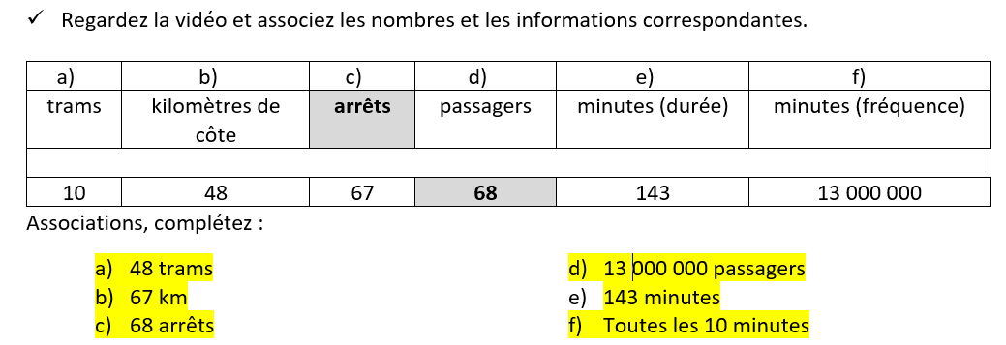
Correction de l’exercice (syllabus p. 101)

Slide 5
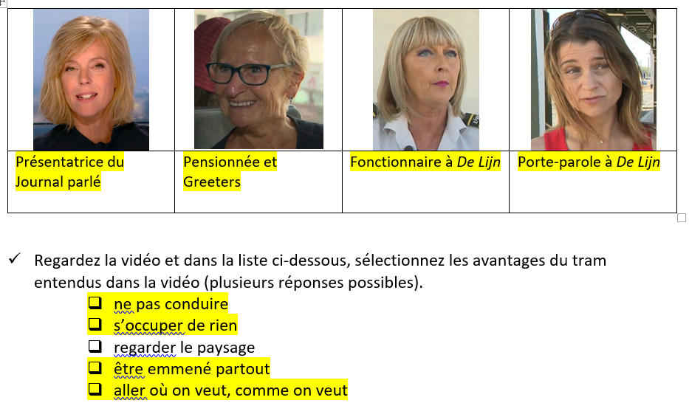
Correction de l’exercice (syllabus p. 101)

Slide 6
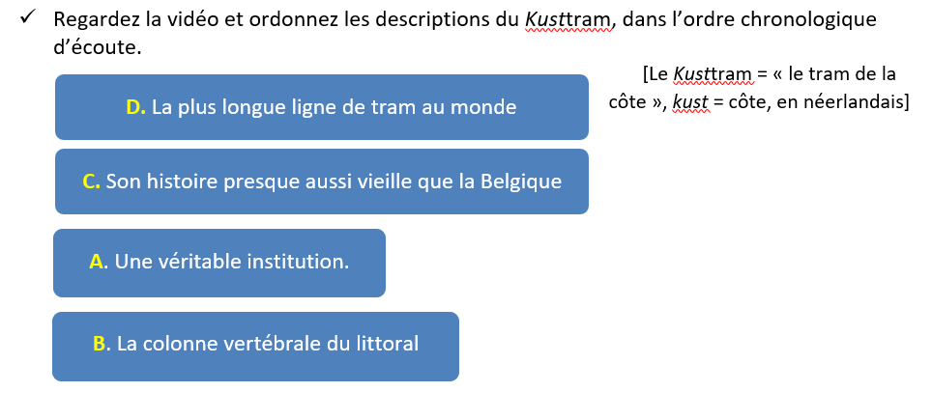
Correction de l’exercice (syllabus p. 101)

Slide 7
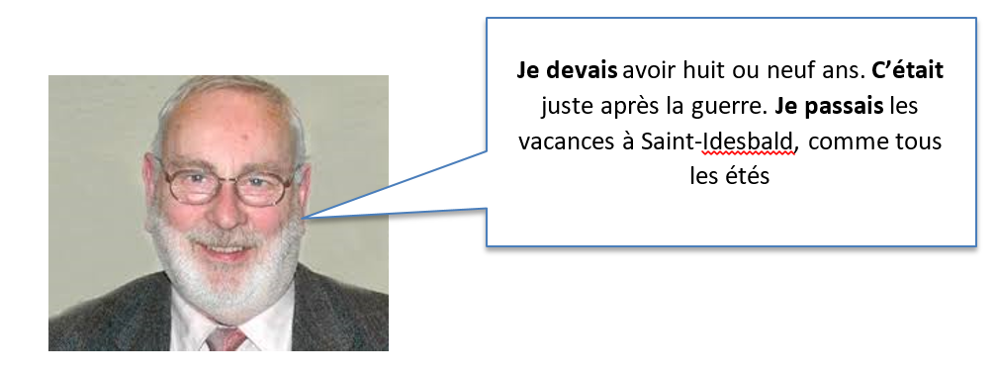
l’imparfait : p. 92

Slide 8
Distinguez les situations (S) des événements (E) puis mettez les phrases au passé. Rédigez-les dans votre cahier d’exercice.
S= le contexte qui explique la situation, l’arrière-plan, la description
1. Il est minuit (S). Pierre travaille (S). Le téléphone sonne (E). Il va répondre (E). C’est une erreur (S).
Il ……….. minuit. Pierre …………. Le téléphone ………. Il …………répondre. C’……….. une erreur.
2. Il est 6 heures (…). Le réveil sonne (…). Marc dort (…). Il ne l’entend pas (…).
Madame Dubois est pressée (…). Elle marche vite (…). Elle glisse(…). Elle tombe (…). Elle se casse la
jambe (…).
4. En 1990, M. Smith arrive en France. Il ne connait personne. Un mois plus tard, il rencontre ses premiers amis.
5. Julie se lève, il y a de la glace sur les vitres. Elle sort regarder le thermomètre. Il fait -13C°
6. Il y a deux personnes dans l’ascenseur. L’ascenseur tombe en panne. La sonnerie ne marche pas.
Elles passent la nuit dedans.
7. Je marche derrière quelqu’un. Je l’appelle. Il se retourne. Je ne le connais pas.

Slide 9
Distinguez les situations (S) des événements (E) puis racontez au passé CORRIGÉ
S= le contexte qui explique la situation, l’arrière-plan, la description
1. Il est minuit (S). Pierre travaille (S). Le téléphone sonne (E) . Il va répondre (E). C’est une erreur (S).
Il était minuit. Pierre travaillait. Le téléphone a sonné. Il est allé répondre. C’était une erreur.
2. Il était 6 heures (S). Le réveil a sonné (E). Marc dormait (S) . Il ne l’a pas entendu (E).
Madame Dubois était pressée (S). Elle marchait vite (S). Elle a glissé (E). Elle est tombée (E). Elle s’est
cassé la jambe (E).
4. En 1990, M. Smith est arrivé en France (E ). Il ne connaissait personne (S). Un mois plus tard, il a
rencontré ses premiers amis (E) .
5. Julie s’est levée (E) , il y avait de la glace sur les vitres (S). Elle est sortie regarder le thermomètre (E) .
Il faisait -13C° (S)
6. Il y avait deux personnes dans l’ascenseur (S). L’ascenseur est tombé en panne (E) . La sonnerie ne
marchait pas (S). Elles ont passé la nuit dedans (E) .
7. Je marchais derrière quelqu’un (S). Je l’ai appelé (E) . Il s’est retourné (E) . Je ne le connaissais pas (S).

Slide 10
Pour décrire des actions habituelles du passé.
Quand j’étais petit, je jouais avec mes soeurs. Mon père nous emmenait à la plage pendant l’été.
Pour décrire le décor d’une action, pour expliquer une situation, faire des commentaires, des explications, etc.
Il était trois heures, il n’y avait personne dans la rue, la pluie tombait et je marchais en silence. Autrefois à Paris, il y avait plein de commerçants dans la rue.
L’imparfait
Quand l’emploie-t-on ?

Slide 11
Pour exprimer l’hypothèse avec la conjonction si, lorsque la phrase principale est au conditionnel présent.
Si j’étais riche, je passerais mes vacances dans les Caraïbes.
Pour respecter la concordance des temps du passé, après les verbes comme « je ne savais pas que…. », « je pensais que…. », « on m’a dit que »…
Je ne savais pas qu’il était médecin; on m’a dit que tu voulais déménager.
L’imparfait
Quand l’emploie-t-on ?

Slide 12
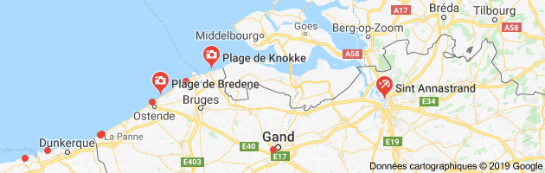
Unité 3 – le plat pays en balades
Cours 2 – Un jour J’irai à Gand

Slide 13
En petits groupes : conversation
Parler - Vocabulaire – vidéo (syllabus, Moodle) – Grammaire (Syllabus, GPF) – Parler (syllabus)

Slide 14
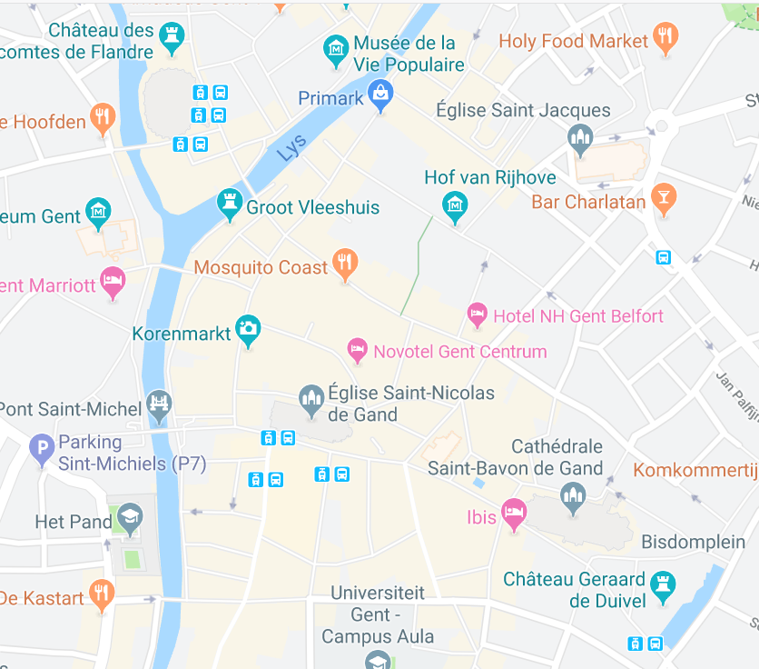
TEAMS en sous-sous-groupe
Appeler le professeur
Donnez des instructions au futur simple + 2 repères p. 100
Comment aller du Novotel …
Au château des comtes de Flandre
À la cathédrale Saint-Bavon
Au château Geraard de Duivel
Au Pont Saint-Michel

Slide 15
Vocabulaire – chaine de mots – groupe de 3 étudiants
TEAMS en sous-groupe
1re partie : une chaine d’actions, le plus rapidement possible
Chacun à votre tour vous dites un verbe (conjugué au présent) d’une activité qui se fait
à la plage (2 tours = 6 actions)
en ville (2 tours = 6 actions)
à la campagne (2 tours = 6 actions)
L’étudiant 1 dit « À la plage, je construis des châteaux de sable»
L’étudiant 2 dit « À la plage, je construis des châteaux de sable et je lis. »
L’étudiant 3 dit « À la plage, je construis des châteaux de sable, je lis et je me repose»
2e partie : une chaine de mots, le plus rapidement possible. Vous choisissez le lieu : plage, ville ou campagne
Je vois… (2 tours = 6 choses)
Je sens… ( 1 tour = 3 odeurs)
Je sens sur ma peau… (1 tour = 3 sensations)
J’entends… (2 tours = 6 bruits)
Exemple : votre groupe a choisi la plage.
L’étudiant 1 dit « À la plage, je vois la mer. »
L’étudiant 2 dit « À la plage, je vois la mer et la digue. »
L’étudiant 3 dit « À la plage, je vois la mer, la digue et les nuages. »
Notes:
20 minutes

Slide 16
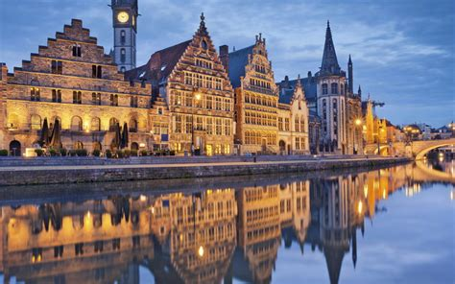

Ecouter : GanD (syllabus p.112) : Vidéo sur Moodle/Unité 3
Visionner deux fois, sélectionner les bonnes réponses.
Choisir 7 nouveaux mots /expressions pour décrire, à conserver dans votre panier de mots.

Slide 17
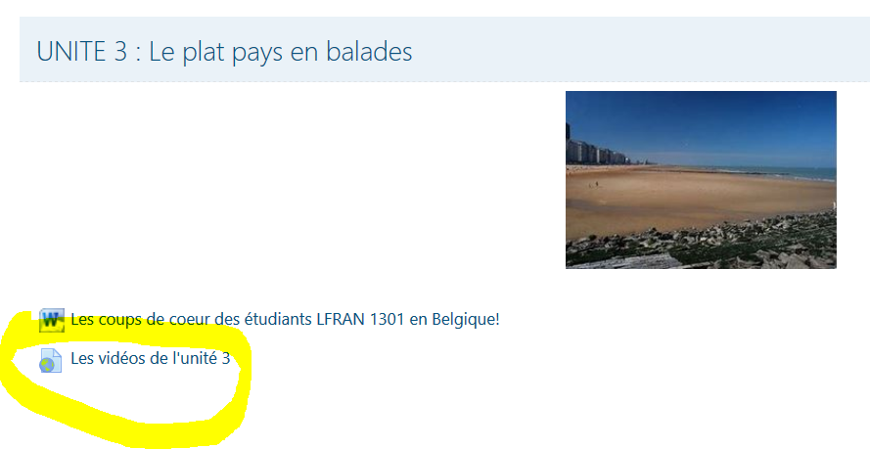
TEAMS en sous-groupe pour comparer vos réponses

Slide 18
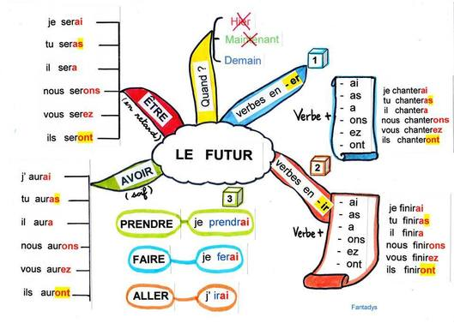

Le futur simple (Syllabus p.102 + 105)
TEAMS en sous-groupe
pages 225 n°1 et 2

Slide 19
Décrire (p. 105) : corrigé
Malines : Le charme de cette petite ville typique au passé bourguignon _opérera___ (opérer, attention à l’accent) d’emblée. Vous _pourrez__ (pouvoir, attention au double « r ») la visiter suivant un guide imprimé ou une appli. Vous opterez___ (opter) pour une croisière sur la Dyle sans vous priver d’une promenade au fil de l’eau par un chemin en bois. Les connaisseurs _s’arrêteront__(s’arrêter, attention au pronom) pour une visite de la Brasserie Het Anker (qui distille aussi du whisky !). Pour une plongée hors du temps, le Musée de l’Horlogerie sera___(être) tout indiqué et __surprendra___(surprendre) autant qu’il _séduira__ (séduire). À 20 min de Bruxelles, 1h 12 de Liège, 1h 30 de Namur, 1h 13 de Charleroi.
Anvers : Vous _flânerez__(flâner) dans le centre et sur le Meir et vers la Grand Place, vous découvrirez__(découvrir) la Cathédrale, _vous visiterez_____ (visiter) la maison Rubens et vous vous émouvrez_ (s’émouvoir, attention très difficile) devant son atelier, vous vous aérerez_ (s’aérer) dans les immenses parcs du centre-ville comme le Rivierenhof… Une balade en calèche vous _permettra___ (permettre, attention au sujet) de vous imprégner de cette ville qui se redécouvre à chaque fois. À 40 min de Bruxelles, 1h 40 de Liège, 1h 45 de Namur, 1h 30 de Charleroi.

Slide 20
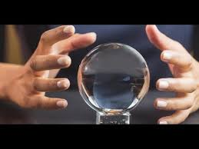
Chez la cartomancienne – par groupe de 2
TEAMS en sous-sous-groupe
Appeler le professeur
Syllabus p. 103
1. Regarder la vidéo : Sketch La voyante d’Omar et Fred.
Source : [time 00 :00 à 00 :34]
https://www.youtube.com/watch?v=7bRh-cWKH58
2. Lisez la situation et imaginez le dialogue entre la cartomancienne et son/ sa client.e.
3. Jouez votre dialogue et demandez au professeur de vous écouter.
Notes:
20’

Slide 21
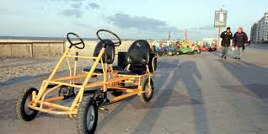
Tâches pour le cours prochain
Regarder la vidéo (Moodle vidéos de l’Unité 3) et répondre aux questions pp. 108-109.
Lire p. 109, répondre aux questions p. 111
Chapitre 47 : le futur simple
Grammaire sur Moodle :
+ 5 % de la note finale
À faire jusqu’au jour du test obligatoire
Défi #4 à déposer sur Moodle dans la section du groupe

Slide 22
Bravo pour votre participation bonne fin de semaine
La chanson du jour : voyage en Italie (LiliCUB)

